Slide 1
حوكمة الهجرة والعمالة الوافدة في العراق :الفرص والتحديات
م.د اسراء جواد حاتم
مركز المستنصرية للدراسات العربية والدولية

Slide 2
عند تحليل طبيعة المجتمعات نعمد الى مناقشة اشكال الأنشطة الرئيسية لحياة الانسان, من ضمنها الانشطة الحيوية والأنشطة الحركية ، فالنشاط الحيوي هو نشاط يتوافق مع العمليات البيولوجية للجسم البشري، وهو مجال تكثر الاشارة إليه تقليدياً بلفظ النشاط المرتبط بالعمليات البيولوجية, اما انشطة العمل ، وهو مجموعة أنشطة تمثل عالما تكثر الاشارة إليه تقليديا بلفظ العمل والحركة، والتي هي منظومة حركية بين الناس دون توافر الوسيط من الاشياء أو المواد، ومن هنا صار العمل يرتبط بمفاهيم الحداثة ويضم كافة أشكال النشاط البشري والتي حولت المجتمع بأكمله إلى مجتمع عامل وأصبح سمة مميزة للعصر الحديث ًوالتي اصبحت تتخذ اولوية مطلقة في تجارب العمال المهاجرين,الامر الذي اوجد صعوبة في تحديد الاتجاهات العالمية المختلفة في الهجرة والتهجير حول العالم والتي يتم تنظيمها وفق التوجهات السياسية للدول وفي هذا السياق يجب تقديم وصف وتحليل عن التحولات التي تمر بها عملية الهجرة حول العالم من مجموعة متنوعة من المنظورات، بما في ذلك تلك التي تتضمن أبعادًا إنسانية وامنية واقتصادية واجتماعية (إلى جانب الأطر القانونية والسياسية المرتبطة بها)، بفهم المقاييس الأساسية قد تكون الهجرة البشرية نشاطا تنظيميا يلمس تقريبًا كل المجتمعات الا انها تتغير بصورة وفقا للتغيرات البيئية المستحدثة

Slide 3
فرضية الدراسة :- ثمة حاجة الى توافر إدارة فعالة لأنظمة إدارة الهجرة لضمان التوازن بين احتياجات سوق العمل وحقوق المهاجرين المتزامن مع التدفقات الغير نظامية للعمالة الأجنبية .
اشكالية الدراسة :- تنطلق الدراسة من مجموعة تساؤلات تتمثل بما يأتي :-
-- هل الهجرة قضية تنظيمية تمتد الى ما هو ابعد من تنظيم حركة البشر عبرالحدود الدولية .
- هل يمثل التأثير المتزايد للهجرة ولاسيما بعد تدفق موجات الهجرة على عالم العمل اختبار لأنظمة ادارة الهجرة الحالية المكثفة.
- هل فرضت الهجرة والعمالة الوافدة تصاعد المخاوف المتعلقة بالأمن .

Slide 4
تقوم الدول بدور أساسي في معالجة مشاكل الهجرة والعمالة الوافدة فتعمد الى تنظيم إدارة الهجرة بالاسترشاد بالجهود الدولية وهذا يدلل على الابعاد المزدوجة لحوكمة الهجرة ,فهناك بعد وطني لإدارة الهجرة تنظم الياته من الدول وبعد عالمي يشمل قواعد ومبادئ واجراءات والهياكل التنظيمية تؤطر التفاعلات الدول والكيانات العابرة للحدود الوطنية.
يحظى مفهوم الحوكمة باهتمام واسع منذ بداية التسعينات من القرن الماضي اذ تم تداول المصطلح من قبل الهيئات المالية والتنموية (صندوق النقد الدولي ,برنامج الأمم المتحدة للتنمية )
فالحوكمة تعتمد على أسس تنظيمية تحكمها قوانين لادارة القطاعات الوظيفية الخاصة او العامة,وهي مزيج من مصطلحين الحوكمةوالهجرة تعتمد على ثلاث عناصر اساسية تتمثل (السياسات –التشريعات – التنظيم الاداري ) وان السعي لاكتشاف تاريخ الاطار العالمي لحوكمة الهجرة العالمية,والذي تشكل بشكل اساسي من خلال هيكلين دوليين محوريين هما (اتفاقية للاجئين لعام (1951) وبروتوكولها لعام (1967)الى جانب الميثاق العالمي بشأن اللاجئين لعام (2018) بالإضافة ماحددته المنظمة الدولية للهجرة الدولية عام (2019)التي تعمل على دمج المعايير القانونية واللوائح والسياسات والهياكل التنظيمية.

Slide 5
وقد عرّفت المنظمة الدولية للهجرة حوكمة الهجرة بأنها: "الأطر المشتركة من المعايير القانونية والأنظمة والسياسات والتقاليد، بالإضافة إلى الهياكل التنظيمية (دون الوطنية، والوطنية، والإقليمية، والدولية) والعمليات ذات الصلة التي تشكل وتنظم نهج الدول,
اما الهجرة الانتقال من البلد الام للاستقرار في مكان جديد ,وهي تعبر عن حركة الافراد التي يتم الانتقال بشكل فردي او جماعي من موطنهم الاصلي الى وطن جديد والتي تتخذ شكل( الهجرة الداخلية – هجرة خارجية – هجرة العمالة – النزوح – الهجرة الدولية – هجرة العودة
قد يُشار إلى الأشخاص الذين لم يقوموا أبدًا بالهجرة كمهاجرين - أطفال الأشخاص المولودين في الخارج، على سبيل المثال، يُطلق عليهم عادةً اسم المهاجرين من الجيل الثاني أو الثالث. قد يمتد هذا حتى إلى الحالات التي تتعلق انعدام الجنسية، حيث لا تتمكن مجموعات كاملة من الأشخاص من الحصول على الجنسية، على الرغم من أنهم وُلدوا ونشأوا في بلد ما, قد يُشار إلى هؤلاء الأشخاص أيضًا كمهاجرين غير نظاميين من قبل السلطات.

Slide 6
تشريع
المجالات الرئيسية لإدارة الهجرة
تنظيم الهجرة
الهجرة القسرية
الهجرة من أجل التنمية
- طالبو اللجوء واللاجئون
- إعادة التوطين
- الإعادة إلى الوطن
- انتقال النازحين داخليا
- أنظمة التأشيرة
- الحدود
- الإدارة
- إعادة إدماج
- مكافحة الاتجار بالبشر
- المهاجرين العالقين
تسهيل الهجرة
- هجرة العمالة
- شؤون العمال / الطلاب / المهنيين
- التوظيف
- التوجيه - الخدمة القنصلية
الهجرة من أجل التنمية
- عودة المواطنين المؤهلين
- تبادل الخبرات
- التحويلات المالية
- المساعدات المستهدفة
- هجرة الأدمغة واكتساب المهارات
سياسة
التنظيم الاداري
من ضمن المهاجرين تظهر فئة العمالة المهاجرة يُقصَد بها الهجرة المؤقتة إلى بلد غير الموطن الأساسي بهدف العمل وكسب الرزق، وهي تختلف عن الهجرة بغرض اللجوء السياسي أو الإنساني, العمالة بأنها جمع عمال والعامل هو كل من ارتبط بعقد عمل بصرف النظر عن نوع المهنة التي يزاولها اما العمالة الأجنبية في العراق تتعلق بالأفراد الذين يقدمون من دول اخرى ويستقرون استقرار دائما او مؤقتا دخلوا العراق بطريقة نظامية او غير نظامية لغرض العمل وذلك عبر منافذ الدولة الجوية والبرية والبحرية )

Slide 7
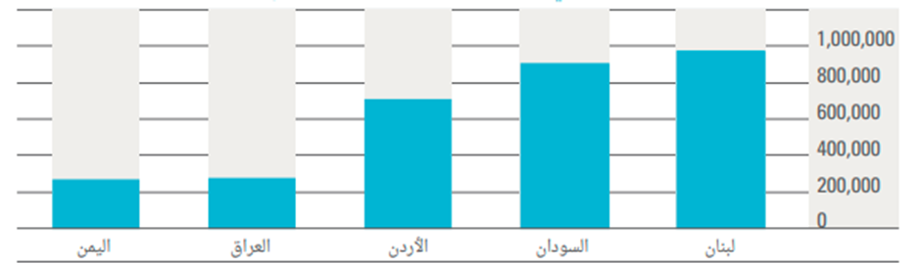
تمثل مجموعة من الافراد الذين يدخلون العراق ذكورا واناثا بقصد العمل سواء ارتبطوا بعقد عمل قبل دخولهم الى العراق او بعد دخولهم وسواء كان دخولهم العراق او بقائهم فيه مشروعا او غير مشروع وفقا لقانون الاقامة ام هم الاشخاص الذين يعملون لمصلحة صاحب العمل وتحت ادارته او اشرافه وان كانوا بعيدين عن نظرة مقابل اجر . ويوضح الشكل الاتي بلدان المقصد الأولى في الوطن العربي بالنسبة للمهاجرين من ضمنها العراق )

Slide 8
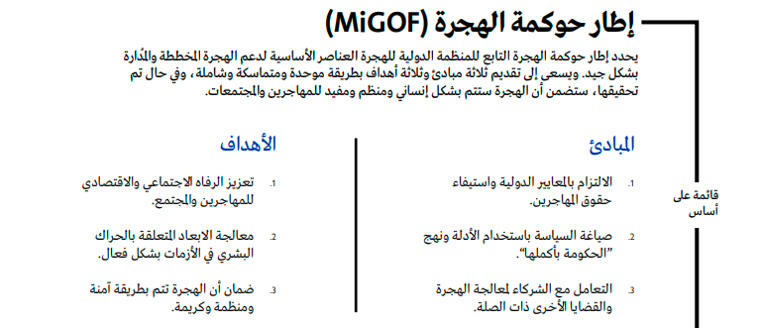
اطار حوكمة الهجرة(MiGOF)
تقيس اليات الحوكمة مدى التقدم المتحقق وتحديد الصعوبات التي ترافق عملية الهجرة ووضع المقترحات اللازمة لتذليلها لايجاد اليات واضحة للحوكمة .
أ-مبادئ حوكمة الهجرة :- يحدد اطار حوكمة الهجرة التابع للمنظمة الدولية للهجرة العناصر الاساسية للهجرة المخططة والدارة بشكل جيد والتي تتمثل بما يأتي :-
يتم الالتزام بالمعايير الدولية واستيفاء حقوق المهاجرين .
2-صياغة السياسة باستخدام الأدلة ونهج الحكومة بأكملها
3- التعامل مع الشركاء لمعالجة الهجرة والقضايا الأخرى ذات الصلة

Slide 9
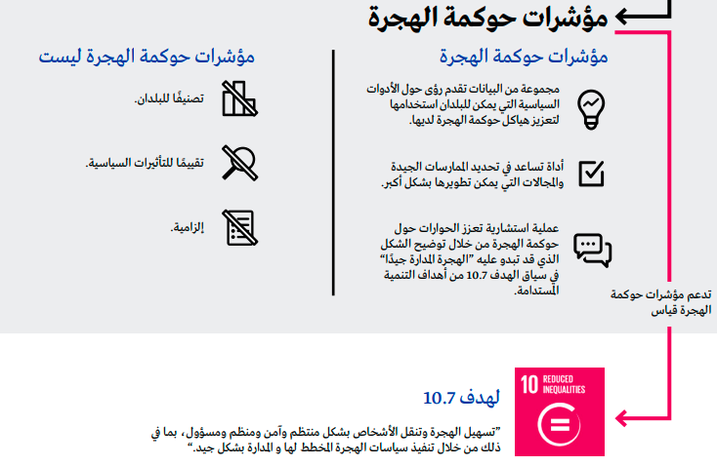
ب- اهداف حوكمة الهجرة :-
تعزيز الرفاة الاجتماعي والاقتصادي للمهاجرين والمجتمعات .
معالجة الابعاد المتعلقة بالحراك البشري في الازمات بشكل فعال
3-ضمان ان الهجرة تتم بطريقة امنة ومنظمة وكريمة

Slide 10
موجبات الاستعانة بحوكمة الهجرة
تعزيز بنية السياسات الحكومية الخاصة بالهجرة والعمالة الوافدة عبر توفير قنوات لتقييم ممارسات الحوكمة.
تحديد اليات الاستجابة الحكومية اللازمة للتعامل مع متغيرات توافد العمالة,
إيجاد التوافق بين الهياكل الدستورية والاحكام القانونية والظروف الاقتصادية والسياسات المحلية لإيجاد حالة من التناسق الوظيفي .
توفير فهم متعمق لحكومة الهجرة على المستويات الدولية والإقليمية والوطنية والمحلية .

Slide 11
الأطر المؤسسية والقانونية والتنظيمية لحوكمة الهجرة في العراق
اطار إدارة الهجرة في العراق يسير وفق مبدأ الانضمام الى الاتفاقيات والمعاهدات الدولية والإقليمية لمواجهة التحديات التي تفرضها هجرة اليد العاملة مع توفير الاطر القانونية لتحجيم الاثار السلبية على المجتمعات المحلية ويتم من خلال ثلاث مستويات أساسية تتمثل بما يأتي :-
المستوى الدولي / المستوى الإقليمي / المستوى المحلي
المستوى الدولي
تتمتع المعاهدات الدولية ابتداء من الإعلان العالمي لحقوق الانسان (1948) ومالحق به من عهود واتفاقيات دولية على حماية حقوق الانسان من ضمنها حق العمل الذي يعد من الحقوق الأساسية الواجب الحفاظ عليها حيث ذهب الإعلان العالمي لحقوق الانسان المادة (23) (لكل شخص حق في العمل وله حرية اختيار بشروط عادلة ومرضيه كما ان له حق الحماية من البطالة ),وهذا الحق يتم تنظيمه عبر تضافر جهود الدول وتعد ملزمة بقوة قانونية وتعمل كأساس للوقاية والحماية من انتهاك حقوق الانسان وتنظيم إدارة الهجرة في بلدان المنشأ والعبور وبلدان المقصد في المراحل ماقبل المغادرة والمغادرة والوصول والإقامة والعودة وإعادة الاندماج. العراق واحد من الدول التي طورت نظاما قانونيا للهجرة من خلال انضمامه لمنظمة العمل الدولية منذ عام ( 932 1) وقد صادق على 72 اتفاقية (56 سارية المفعول) للمنظمة، بينها الاتفاقيات (8) الأساسية ويوضح الجدول الاتي الاتفاقيات الثمانية الخاصة بمنظمة العمل الدولية التي صادق عليها العراق .

Slide 12
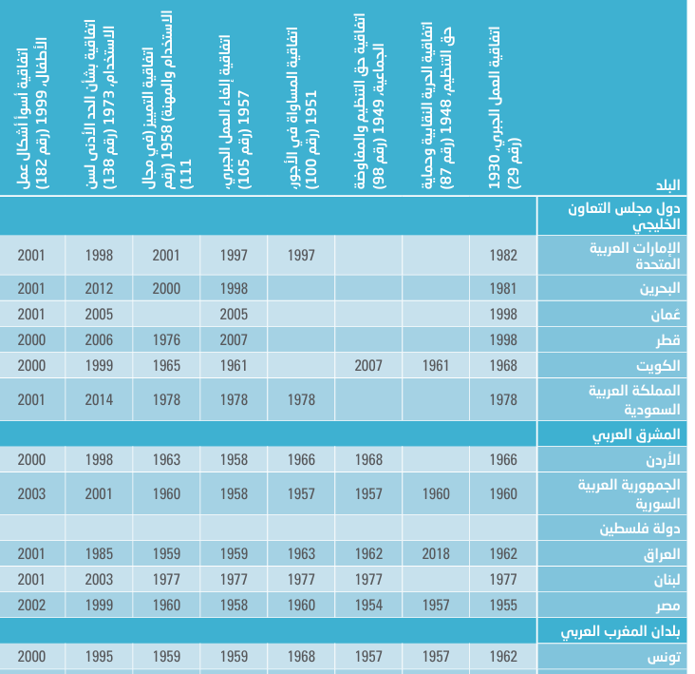

Slide 13
وفي اطار مكافحة تهريب المهاجرين وقع العراق على اتفاقية منع تهريب المهاجرين عن طريق البر والبحر والجو عام (2000) المكمل لاتفاقية الأمم المتحدة لمكافحة الجريمة المنظمة غير الوطنية, واتفاقية مكافحة الجريمة المنظمة غير الوطنية عام (2009,)
عام (2018) في اطار جهود الجمعية العامة للأمم المتحدة للوصول الى الاتفاق العالمي من اجل الهجرة الامنة والمنظمة والنظامية ,وهو اطار عالمي حكومي دولي غير ملزم قانونا يتناول جميع ابعاد الهجرة الدولية ويحاول التخفيف من تحديات الهجرة وتسخير فوائد الهجرة من اجل التنمية ويتضمن (22 )هدفا غير ملزمة قانونا من اجل تحسين الهجرة على المستوى المحلي والإقليمي والدولي .وسعى الاتفاق على تحقيق اهداف أساسية تتمثل بما يأتي :-
-التخفيف من وطأة الضغوط على البلدان المضيفة - تعزيز اعتماد اللاجئين على انفسهم - دعم ظروف العودة الأمنه في بلدان المنشأ .

Slide 14
المستوى الإقليمي :-
تندرج الأولويات الإقليمية ضمن ركيزة حوكمة الهجرة بالتعاون بين الحكومات لتسهيل الحوار والشراكات والتعاون لإيجاد إدارة امنة للحدود والعراق يعمل كطرف مؤثر وشريك لدمج حركة الهجرة والتنقل في السياسات الإقليمية ,فقد وقع العراق اتفاقيات تنظيمية مع تركيا وسوريا وايران .
في اطار التعاون الثنائي المثمر وقع العراق اتفاقية تنظيم العمالة مع سوريا (2009) تهدف إلى تنظيم تدفق العمالة وحماية حقوق العمال المهاجرين لتدعيم الامن والتنمية كما وقع العراق العديد من الاتفاقيات ومذكرات تفاهم مع تركيا في مجالات متعددة تركز على تبادل المعلومات ومكافحة الهجرة غير الشرعية, واتفاقية التعاون الأمني بين العراق وإيران (2012) تشمل بنودًا لمكافحة تهريب البشر وتنظيم حركة العمالة

Slide 15
المستوى الوطني :-يبذل العراق جهود كبيرة في مجال تنظيم سياسات الهجرة ووفقا لمؤشرات حوكمة الهجرة (لإدارة الحدود وانشاء لجنة المنافذ الحدودية في عام (2016) وطور أدوات قانونية لمكافحة الاتجار بالبشر الصادر (2012) وقانون العمل (2015)
التنظيم القانوني والسياسات الحكومية لحوكمة العمالة الأجنبية في العراق :- العراق احدى الدول التي طورت نطاقا قانونيا للهجرة تمثل بالتشريعات المعنيه بحماية حقوق العمالة
التنظيم القانوني :- نص الدستور العراقي (2005) على ضمان الحقوق الاجتماعية والاقتصادية للعمال سواء كانوا عمال محلين او أجانب وجاء ذلك ضمن المادة (22) أولا وثانيا وثالثا ,كما اكد الدستور العراقي في المادة (35) على تحريم العمل والقسري والسخرة والعبودية والتجارة بالرقيق ويحرم الاتجار بالنساء والأطفال ,ويلاحظ ان قانون العمل العراقي لم يتضمن صراحة تحديد الية حماية العمالة الأجنبية ,الا انه القانون العمل العراقي عام (2015) حدد عمل العامل الأجنبي في القطاع الخاص والمختلط بل أضاف الصلاحية له ضمن القطاع العام والذي يعد مكسب مهم للطبقة العاملة المحلية والأجنبية حيث تم تنظيم لحركة بين العامل ورب العمل وفق أسس رصينة وجاء ذلك في (7) مواد اشتملت على احكام خاصة بالأجانب وجاءت المادة (35) بعقوبات جزائية عند مخالفة احد الأطراف للضوابط الموضوعة وحظر التجارة بالعمال الأجانب والرقيق مع تحديد الية عمل مكاتب التصاريح الأمنية الخاصة بدخول الأجانب لتنظيم عملهم بصورة شرعية لغرض ممارسة العمل من لديهم تصريح عمل يجعلهم خارج اطار العمالة غير الشرعية او غير قانونية مما يسبب فقدان الوظيفة , ,,يضع مجلس الوزراء استراتيجيات وطنية ويتخذ قرارات سياسية تتعلق بالهجرة في العراق وزارة الداخلية مسؤولة عن حماية الحدود وتدير وثائق الجنسية وتجنيس غير المواطنين وتراس لجنة دائمة تقدم توصيات تحديد وضع المهاجرين, وضعت الدولة تدابير تعزز التوظيف الأخلاقي للمهاجرين ويمكن وزارة العمل والشؤون الاجتماعية ونقابات العمال من ابرام اتفاقيات ثنائية قيما يتعلق بشروط التوظيف وظروف العمل مع نظرائهم في بلدان المنشأ او الإقامة للعمال الأجانب كما وضع العراق إجراءات تعزز, ينص قرار مجلس الوزراء العراقي رقم (385)لعام (2017) على انشاء دور رعاية لضحايا الاتجار بالبشر من اجل إيواء الضحايا وإعادة تأهليهم من خلال توفير الدعم الاجتماعي والنفسي والجسدي لهم ومساعداتهم على الاندماج المجتمعي وإتاحة فرصة للتعليم وتسهيل عودتهم لبلدانهم الاصلية اصدر العراق قانون رقم (76) لعام (2017 )وهو قانون إقامة الأجانب الذي يستبدل قانون إقامة المغتربين (

Slide 16
السياسات الحكومية لحوكمة العمالة الأجنبية
يتم التعامل مع القضايا المتعلقة بالهجرة من قبل اللجان الحكومية تتكون من وزارة الهجرة والمهجرين ,وزارة الداخلية ,وزارة الخارجية ,وزارة العمل والشؤون الاجتماعية ,وزارة التخطيط ,وزارة العدل ,الجهاز المركزي للإحصاء ومسؤولين من حكومة إقليم كردستان للعمل بغية تنظيم عملية استقدام العمالة
استقدام العمالة الأجنبية
الطرق التي يتم اعتمدها لاستقدام العمالة الأجنبية في العراق وإجراءات مديرية الإقامة التابعة لوزارة الداخلية عن طريقين:-
-بصورة قانونية - يتم من خلال تقديم صاحب المشروع طلب رسميا بالأسماء والاعمار ونسخا من جوازات السفر لوزارة العمل والشؤون الاجتماعية العراقية التي تقوم بدورها في مخاطبة مديرية الإقامة لمنحهم سمة دخول عمل للعراق ,تكلفة سمة الدخول نحو (1,5 ) مليون دينار ( الف دولار ) لكل شخص يدخل العراق لغرض العمل في السوق العراقية .
-بصورة غير قانونية :- يتم ادخال العمالة بهدف السياحة وليس العمل من دول الجوار عبر إقليم كوردستان العراق الى مطارات أربيل وسليمانية ومن ثم يتم تهربيهم برا للمحافظات والعاصمة بغداد وعلى الرغم من انتشار نقاط عسكرية على الطرق الخارجية القادمة من محافظات الإقليم تجاه بغداد ومحافظات الوسط والجنوب تعمل على تدقيق جوازات السفر والهويات الرسمية لمستقبلي السفر الداخلي للقبض على المخالفين وترحيلهم لبلدانهم ومحاسبة المورطين )

Slide 17
- التصاريح والإقامة ان مديرية شؤون الإقامة مختصة بتنفيذ قانون الإقامة رقم 76 سنة 2017 وهو معني بإدخال الوافدين إلى البلاد وتنظيم عملية إقامتهم، وفق شروط محددة، وهي أن يكون لدى الوافد إلى العراق جواز سفر أو وثيقة غيرنافذة مدة لا تقل عن 6 أشهر وصالحة لدخول البلاد،,ومن الجدير بالذكر ان مخالفة قانون الإقامة تفرض دفع غرامة لا تزيد عن (500 ) ألف دينار ولا تقل عن (100) ألف دينار، وبشرط حضور الكفيل، الذي أدخل الوافد، ويقوم بإجراءات رسمية، لدفع قيمة الغرامة من خلال وصل للحسابات وجلب تذكرة السفر ومغادرة الأجنبي .
ج إدارة الحدود وامنها :-
لجنة المعابر الحدودية تحت اشراف مجلس الوزراء هي المسؤولة عن مراقبة الحدود والامن المتكاملة وتشمل ممثلين عن وزارة الخارجية ووزارة الداخلية ووزارة المالية ووزارة الصحة ووزارة النقل ووزارة التجارة ووزارة الزراعة ووزارة التخطيط ووزارة السياحة والاثار وجهاز المخابرات يتلقى موظفو الحدود تدريبا منتظما عن الأمور المتعلقة بعملهم في المتوسط مرة واحدة في الشهر يتم التدريب عادة من قبل المنظمات الدولية مثل المنظمة الدولية للهجرة ومنظمة حلف شمال الأطلسي (الناتو ) والاتحاد الأوربي على سبيل المثال قامت المنظمة الدولية للهجرة والتدريب من مسؤولي الحدود منذ عام (2012 ) وقدمت تدريبا تقنيا على الأجهزة التي يتم استخدامها للتحقق من الهوية ومعلومات الهجرة ونظام معلومات إدارة الحدود.
كما تجري وزارة الداخلية تدريبا داخليا من خلال مديرية التدريب والتأهيل يشمل التدريب الداخلي لوزارة الداخلية لموظفي الحدود وحدات تتعلق بأمن الحدود وحقوق الانسان ومراقبة جوازات السفر وكشف تزوير الوثائق بالإضافة الى التدريب اللغوي باللغة الإنكليزية والفارسية والتركية ولاتزال هناك حاجة الى تحسينات في التدريب والمعدات في العديد من المراكز الحدودية .

Slide 18
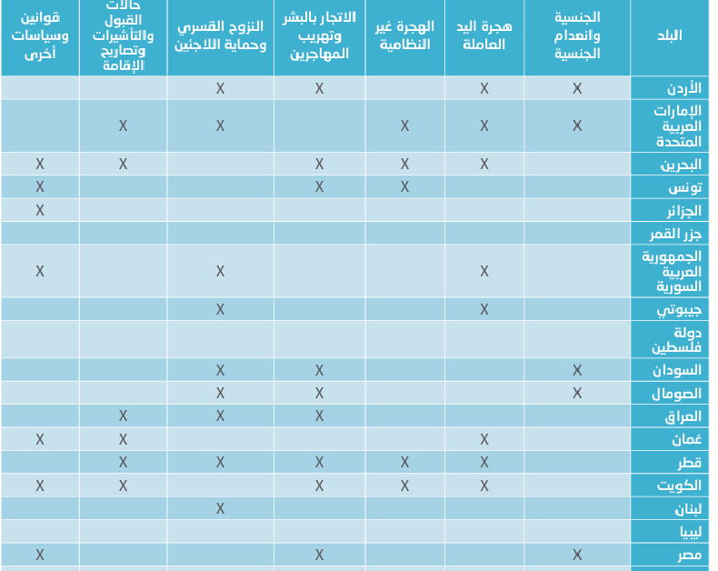
,ويوضح الجدول الاتي السياسات الحكومية المفعلة لضمان حقوق العمال المهاجرين

Slide 19
فرص وتحديات تطوير حوكمة الهجرة والعمالة الأجنبية في العراق
يشكل انتشار ظاهرة العمالة الأجنبية (القانونية وغير القانونية )في العراق تأثير مباشر على بنية الحياة الاقتصادية والاجتماعية والأمنية في العراق وتحمل فرص يمكن استغلالها لتحقيق خطوات ملموسة بالتنمية المستدامة تتمثل بما يأتي :-
فرص تطوير حوكمة العمالة الأجنبية في العراق
على صعيد اقتصادي
-بيان حاجة سوق العمل وفجوة المهارات :-ان تحقيق الامن الوظيفي لسوق العمل العراقي يفرض دراسة تفاعل قوى العرض والطلب وتحديد احتياجات السوق من المهارات والخبرات وإمكانية سد الفجوة بالمهارات والخبرات من العمالة الأجنبية تحديد القطاعات المستفيدة من العمالة الأجنبية

Slide 20
جدول رقم (5) الحاجة من التخصصات العملية للفترة 2022-2026 بالاستناد الى مسح سوق العمل في العراق لسنة 2021 ,مديرية إحصاءات السكان والقوى العاملة لسنة 2021
التخصص العام | عدد التخصصات الدقيقة | نسبة التخصصات الدقيقة | الحاجة حسب السنوات
 |  |  | 2022 |  | 2023 | 2024 |  | 2025 |  | 2026 | المجموع | نسبة الاحتياجات للسنوات الخمسة
الطبية | 39 | 20 | 225 | 42 |  |  | 18 |  | 10 | 11 | 306 | 25,1
الهندسية | 31 | 16 | 45 | 16 |  |  | 16 |  | 8 | 2 | 87 | 7,1
الصرفة | 27 | 14 | 47 | 21 |  |  | 6 |  | 11 | 5 | 90 | 7,3
التقنية | 11 | 5 | 43 | 6 |  |  | 6 |  | 3 | 2 | 60 | 4,9
الإدارية | 26 | 13 | 90 | 27 |  |  | 19 |  | 7 | 2 | 145 | 11,9
الإنسانية | 23 | 12 | 94 | 18 |  |  | 9 |  | 2 | 6 | 129 | 10,6
التربوية | 38 | 19 | 169 | 123 |  |  | 51 |  | 2 | 1 | 346 | 28,5
الزراعية والبيطرية | 2 | 1 | 17 | 2 |  |  | -- |  | --- | --- | 19 | 1,5
القانونية | 6 | 3 | 8 | 18 |  |  | 3 |  | 6 | 3 | 38 | 3
المجموع | 203 | 100 | 738 | 273 |  |  | 128 |  | 49 | 32 | 1220 | 100
نسبة التخصص حسب السنة |  |  | 60 | 22 |  |  | 10 |  | 4 | 3 | 100

Slide 21
الاحتياجات المستقبلية من المعرفة والمهارات التقنية للفترة (2022 – 2026)
المعرفــــة
المهارات التشغيلية

Slide 22
اسباب الاستعانة بالعمالة الوافدة في العراق
ان البلاد تواجه ظاهرتين متقاطعتين هما ارتفاع اعداد البطالة واستقدام الايدي العاملة الاجنبية، تتمثل أسباب الاستعانة بالعمالة الأجنبية بما يأتي :-
1- تدني مستوى مهارات العامل المحلي مقارنة بالعمالة الاجنبية التي تفوقت على العمالة المحلية بكفاءتها وقلة اجورها وازدياد ساعات العمل مقارنة بالعامل المحلي .
2-الابتعاد عن المشكلات العشائرية والقبلية والتي من الممكن ان يتسبب بها العامل العراقي في حالة حصول أي خلاف
3- الطابع المجتمعي العراقي الذي يفرض رفض وتعالي وعزوف العامل المحلي عن القيام ببعض الاعمال التي لاتحظى بالقبول المجتمعي تجنبا للنظرة السلبية
الا ان عدم التطابق بين القوى العاملة المحلية ومتطلبات سوق العمل ساهم بفرض عشوائية كبيرة في التعامل مع قضية
استقدم العراق في الآونة الأخيرة الكثير من الجنسيات للعمل في القطاع الخاص ويوضح الشكل الاتي الجنسيات الأجنبية التي تشغل الحيز الأكبر في سوق العمل العراقي (

Slide 23
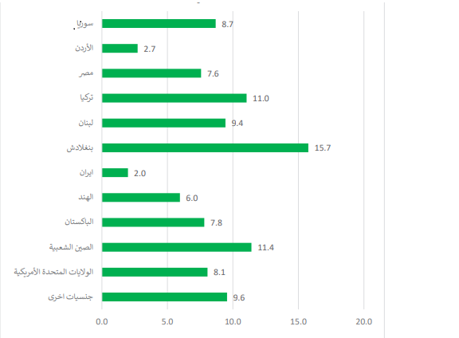

Slide 24
برنامج حماية سوق العمل :-
يمثل برنامج حماية سوق العمل فرصة لتقييم تأثير العمالة الأجنبية على العمالة المحلية ويعد فرصة لتوظيف المهارات المتطلبات والإجراءات وفق القوانين الخاصة بالهجرة , الهدف منها التأكد من ان توظيف العمالة الأجنبية لن يؤثر سلبا على فرص العمل المتاحه للمواطنين العراقيين ,اذ يتم تزويد ارباب العمل في العراق باستمارات خاصة تقدم وصف وظيفي للعمالة المطلوبة ويتم الإعلان عن الشواغر الوظيفية لمدة لاتقل عن (4اسابيع ) وبعد اجراء المقابلات مع المرشحين من العمالة المحلية وفي حالة عدم تطابق يذهب باتجاه توظيف العمالة الأجنبية وعلى الشركة او ارباب العمل الحصول على تصريح عمل قبل البدء بالعمل ,ومن ثم التأكد من صلاحية العمالة الأجنبية وقت تقديم طلب التصريح وتحديد فترة صلاحية طلب التصريح ,الهدف من اعتماد هذه الوثيقة هو إيجاد ضمانا حاسم للحكومة العراقية ان أصحاب العمل بذلوا جهود لتوظيف العمالة الوطنية وان توظيف العامل الأجنبي سيحقق إضافة إيجابية لسوق العمل.
على صعيد اجتماعي /- برامج الاندماج المجتمعي :-يمكن ان يساعد تنفيذ برامج الاندماج التعامل مع المهاجرين على ضرورة التكييف مع بيئاتهم الجديدة بحيث تركز البرامج على التدريب اللغوي والتوجه الثقافي والوصول الى الخدمات الاجتماعية والتي يمكن ان تسهل التحولات الأكثر سلاسة بنبذ التناقض السكاني والتوترات وتعزز التماسك الاجتماعي.()يؤدي اشراك المجتمعات المحلية في عملية الهجرة الى تعزيز القبول وتقليل التوترات يجب ان تشجع السياسات مشاركة المجتمع في الترحيب بالمهاجرين ودمجهم في المجتمع الامر الذي يمكن ان يعزز الانسجام المجتمعي )

Slide 25
على صعيد قانوني
لغرض تفعيل دور العمالة الأجنبية بدعم الاقتصاد الوطني ينبغي اعتماد تشريعات جديدة من بينها معالجة الثغرات القانونية في قانون العمل رقم (37) لسنة (2015 ) الذي يفرض على صاحب العمل تشغيل عامل عراقي مقابل كل عامل اجنبي مع استحصال الرسوم والضرائب من العمالة الأجنبية في خطوة تهدف تقليص البطالة وتنشيط القطاع الخاص المحلي, وفي اطار تشجيع الاستثمار الأجنبي فتفعيل قانون الاستثمار العراقي باستقطاب الشركات الاستثمارية لإدخال العمالة الأجنبية للبلاد بنسبة بين (40%_60% ) من العدد الكلي للعاملين في المشروع وتعد فرصة لاستفادة من مهارات وخبرات العمالة الوافدة ,يرفد ذلك انشاء مسارات واضحة للهجرة للهجرة القانونية أي بعبارة أخرى تفعيل الهجرة الامنة بحاجة الى تعديلات تشريعية في قوانين
تعديل الثغرات القانونية ولاسيما قانون يحدد الاقامات وتأشيرات الدخول للعمالة الأجنبية في إقليم كردستان وتهريبهم فيما بعد لسوق العمل والقيام بمداهمات سرية لمحال إقامة العمالة الأجنبية خصوصا اغلب العمالة هم مصنفين خارج الضوابط , وإن يجري استقدام العمالة الاجنبية من قبل مكاتب مجازة رسميا لكي يسهل تنظيم ومراقبة والاشراف على عمل العاملين الاجانب في العراق سواء من النواحي الامنية او القانونية او الإنسانية ,العمل على اغلاق المكاتب الخاصة باستقدام العمالة الأجنبية ولا سيما (غير القانونية ) وردع المخالفين .

Slide 26
على صعيد تقني(اعتماد التحولات الرقمية ) :- لغرض تنظيم شؤون العمالة الأجنبية ينبغي تفعيل نظام إدارة الكتروني يعمل وفق اطر ارشادية وقانونية ضمن المعايير والممارسات الدولية لتوفير حماية العمالة الأجنبية واستخدام خاصية الدعم الالكتروني لانشاء قاعدة بيانات مركزية للعمال الوافدين تطبيق نظام تتبع الكتروني لمراقبة دخول وخروج العمال الوافدين .
تفعيل نظام مراقبة الحدود البيومترية :- يهدف نظام مراقبة الحدود بالاعتماد على القدرات البيومترية المتقدمة يمكن السلطات من الاحتفاظ بمستودع يضم اكثر من (300) مليون هوية ويستخدم القياسات الحوية مثل (التعرف على الوجه ومسح بصمات الأصابع ومسح قزحيه العين ) للتحقق من هوية المسافرين عند نقاط التفتيش الحدودية هدف هذه الأنظمة تحسين الامن وتبسيط إجراءات الهجرة من خلال التحقق السريع والدقيق من هوية المسافرين )

Slide 27
تحديات حوكمة الهجرة والعمالة الأجنبية :-
مع استخدام النهج الواقعي لإدارة ملف الهجرة الذي يشهد تدفق لهجرة العمالة الوافدة تبرز التحديات على صعيد اجتماعي وامني وقانوني واقتصادي .
1 - تحدي اجتماعي :-أدى توظيف العمالة الأجنبية الى فرض تحديات مجتمعية تتمثل
أ- إيجاد منظومة قيمية وسلوكية افرزت تنشئة اجتماعية غير متوازنة نتيجة نشر العمالة الأجنبية قيم وعادات الدولة الام تزامنا مع انخراطهم في أداء الاعمال المنزلية أصبحت وسيط مشارك بين الام والابناء نتيجة للغياب الطويل وعمل الام لساعات طويلة
منافسة العراقيين في حيازة الموارد المادية بصورة تساهم في الضغط على البنى التحتية والخدمات المجتمعية وهو أساسا يعاني من ضعف شديد وتدني واضح بمستوى الأداء أدت موجات الهجرة الى مضاعفة الضغط على هذا الجانب وخصوصا في الخدمات الصحية والتعليمية وقطاع الكهرباء والماء والسكن .
حاجز اللغة والاندماج المجتمعي الذي يعاني العامل المهاجر من صعوبة تجاوزه وكتيرا ما يحول بين حصول العامل الأجنبي على حقوقه وبين استيعاب ضوابط العمل )

Slide 28
نمو ثقافة التمييز والكراهية :-
كثيرا ما تثار مسألة تمييز الهوية القومية والحفاظ عليها بين افراد بلدان المقصد فنبرز ثقافة التمييز والكراهية تجاه المهاجرين,يبرز النسيج المجتمعي المعقد في العراق ,قد يواجه العمال خلفيات عرقية ودينية معينة ومخاطر متزايدة في المناطق التي تهيمن عليها الطوائف المتنافسة وان عدم قدرة على الاندماج يجعل من العمال الأجانب أهدافا سهلة للعنف العرقي لا يوجد لدى العراق حتى الان سياسة او استراتيجية لمكافحة جرائم الكراهية او العنف او كره الأجانب او اضطهاد المهاجرين وتوجد بعض التشريعات التي تغطي جرائم الكراهية تجرم المادة (372) من قانون العقوبات العراقي (1969) من بين أمور أخرى مهاجمة معتقدات الجماعات المتدين
تحدي امني :-ساهم الفراغ الأمني منذ عام (2003 ) لغاية عام (2014) باستقدام اعداد كبيرة من العمال الأجانب الى العراق دون موافقات أصولية من الجهات الرسمية العراقية وتبرز العديد من التحديات على المستوى الأمني والتي تتمثل (التغييرات الديموغرافية ,توظيف العمالة لأغراض التجسس ,الامن الصحي ).
أ - التغييرات الديموغرافية :-
تغير التوازن الديموغرافي: عندما تندفع العمالة الوافدة إلى بلدان مختلفة، قد تتسبب في تغييرات جذرية في التوازن الديموغرافي لهذه البلدان، فعندما يصل عدد الوافدين إلى مستويات عالية، قد يتسبب ذلك في زيادة نسبة السكان في البلد المستقبل، وبالتالي زيادة الضغط على البنية التحتية والخدمات الاجتماعية والاقتصادية والدعوة للمطالبة بحقوق من الدولة المضيفة اسوة بمواطنين البلد ، وفي المقابل قد تعاني البلدان المغادرة من نقص في اليد العاملة وفقدان للكفاءات والمواهب )

Slide 29
جريمة الاتجار بالبشر :-
غالبا ماتخضع هجرة العمالة الغير قانونية الى الاستغلال للوافدين تحت ذريعة توفير فرص عمل مقابل مبالغ مالية كبيرة قد يعجز المهاجر عن سداده مما يعرضه للابتزاز والاستغلال الامر الذي قد يصل الى المتاجرة بالمهاجرين وبيعهم لعصابات تمتهن تجارة الأعضاء البشرية وتسمى هذه الظاهرة (العمالة السائبة ) على الرغم من التقدم الكبير في مكافحة الجماعات المتطرفة لايزال تهديد الإرهاب حقيقة صارخة للعمال الأجانب في العراق وكثيرا ماينظر الى الشركات الدولية وموظفيها الأجانب على انهم اهداف رمزية من قبل المنظمات الإرهابية التي تسعى الى جذب الانتباه وتعطيل جهود الاستقرار السياسي والاقتصادي وتواصل الجماعات الإرهابية عبر الحدود البرية الاتجار بالبشر مستغلة طبيعة الحدود المسامية ولاسيما تلك الغير خاضعة للرقابة المشددة.
بروز ظاهرة التسول الأجنبي
يلاحظ على المجتمع العراقي تزايد ظاهرة (التسول الأجنبي ) من قبل الأطفال والنساء الوافدين الذين يشكلون خطرا مجتمعي لكون دخولهم بصورة غير شرعية وافتقادهم للأوراق الثبوتية ويصبح من السهولة توظيفهم وتجنيدهم في عصابات الجريمة المنظمة وعصابات الاتجار بالبشر.

Slide 30
- التحدي القانوني :-
وجود ممرات غير نظامية لتوافد العمالة الأجنبية مما يوجد عمالة خارج الاطار القانوني ,يحصل اللاجئون في إقليم كردستان العراق على بطاقة إقامة تمحنهم الحق في العمل والتنقل بحرية في المنطقة بينما لايمكن للاجئين في أجزاء أخرى من العراق الحصول الأعلى خطاب الحماية من مفوضية حقوق الانسان ولايحق لهم الحصول على إقامة او تصريح عمل ,عناك مجموعة من الخروقات التي افرزتها عملية استقدام العمالة بالطرق غير الشرعية او التي تم استفدامها تحت مسمى (تأشيره السياحة) او دخلت البلاد ضمن تأشيره الدخول الخاصة بزيارة العتبات المقدسة اثناء موسم الزيارة وبعدها تم نقلهم الى الإمكان المطلوبة المتفق عليها مسبقا مع بعض الافراد الذين هم ضمن السلك الحكومي وتكشف بعض المصادر الحكومية, دخولهم بصورة غير قانونية ثم الاتفاق على إدخالها وفق تحايل كبير او تحت غطاء الثغرات القانونية ضعف حركة الرقابة على تنقل العمال الأجانب بين المحافظات العراقية وخصوصا إقليم كردستان وباقي المحافظات عبر الطرق البرية او تهريبهم بواسطة الشاحنات ممن انقضت مدة تواجدهم الشرعية او انتهت صلاحية اقامتهم رسميا .
عدم وجود ضوابط رادعه تقضي بضرورة ابلاغ أصحاب العمل بالعامل الأجنبي المنقضية مده اقامته بدلا من بيعه بطرق مخالفة للقانون ,الأعراف الاخلاق
لافتقار الى اطار قانوني وتنظيمي واضح المجال العام يمثل مشكلة خطيرة ليس فقط للباحثين ولكن لأولئك الذين يقومون بإنفاذها ,سن القوانين بوضوح محدود تاركه جميع التفاصيل المتعلقة بالتنفيذ اليومي تقريبا لتقدير المسؤول إشاعة ثقافة التحايل على القانون وإيجاد الفوضى الداخلية مما يؤثر سلبا على البلد المحلي نظرا لتعدد الأطراف التي تقوم باستقدام العمالة الأجنبية.

Slide 31
التحديات الاقتصادية لاستقدام العمالة الأجنبية :-
ان العمالة الأجنبية في العراق تخضع لسوء التنظيم مما يجعلها في حالة متذبذبة بين القبول الرفض الاقتصادي والمجتمعي ويؤشر عرض العمل في السوق العمل العراقي ان الأنظمة السياسية لم تتمكن من بناء نظام اقتصادي يستند على قاعدة رصينة تستطيع مواجهة التحديات والأزمات الاقتصادية بسبب الحروب وهدر الأموال والعقوبات الاقتصادية قبل عام (2003)وبعده اذ تم استقدام العمالة الأجنبية من قبل القوات المتعددة الجنسيات وفق عقود مبرمه معها والتي انعكست على الاقتصاد الوطني وسوق العمل من خلال ما يأتي :-
التحويلات المالية للخارج :-تساهم العمالة الأجنبية في العراق بتدفق راس المال نحو الخارج اذ يتم ارساله بلدان المنشأ وهذا التدفق للعملة الصعبة يمكن ان يكون له اثار إيجابية وسلبية على بنية الاقتصاد الوطني من خلال مايأتي :-
العمالة الأجنبية (الماهرة ):- والتي تمثل قيمة مضافة للاقتصاد الوطني ( كالخبراء والاستشاريين والعاملين في قطاع الصحة والنفط والتكنولوجيا )فالتحويلات الخارجية (مدفعاتهم الاجرية )لا تمثل عبئا على الحساب الجاري لميزان المدفوعات العراقي لكون العائد المتحقق من أعمالهم يفوق قيمة تلك لتحويلات,ويقدر نسبة العمالة الماهرة في العراق (15%) من مجموع العمالة الأجنبية المقدر مليون عامل وفق الضوابط القانونية لاستقدام العمالة الأجنبية .
العمالة الوافدة (غير الماهرة ):- وهم يشكلون نسبة (85%) من العمالة الوافدة للعراق ويعملون في الخدمات المنزلية ووظائف لا تتطلب مؤهلات علمية اذ يتقاضون دخلا نقديا يفوق ما يحصلون عليه في بلدانهم الاصلية ولا يتناسب وانتاجيتهم من العمل فمقدار تحويلاتهم المالية الخارجية يؤدي الى استنزاف غير ملموس لموارد البلاد من النقد الخارجي التي تصل الى نحو(مليار دولار) سنويا والتي تسبب استنزاف للاقتصاد الوطني ومنافسة سوق العمل الوطني.

Slide 32
.
4-ان المصارف المحلية لم تتمكن من استقطاب التحويلات الأجنبية من خلال الإيداع لديها بل سهلت عملية التحويل وشجعت التحويل للخارج مما شكل قصورا في أداء الأسواق المالية المحلية وكان من الممكن ان تستخدم هذه التحويلات في انشاء مشاريع التنمية المختلفة . ان الحكومة العراقية ليست منخرطه بنشاط في تعزيز انشاء مخططات تحويلات رسمية العراق غير مشارك في خطة مجموعة العشرين لتسهيل تدفقات التحويلات المالية كما لاتوجد لدى الحكومة برامج الادماج المالي للمهاجرين واسرهم .
ارتفاع معدلات البطالة والفقر :-ان غياب التوازن بين قوى العرض والطلب في سوق العمل بغية سد النقص الحاصل في عرض القوى المحلية بالإضافة الى عدم توافر عامل التنسيق بين مخرجات التعليم وقوة العمل في السوق ساهم في إيجاد فجوة بين اجمالي العرض والطلب في سوق العمل العراقي بعد ان كانت حوالي (9622002)عام (2003) ,ثم تراجعت وهذا يعكس تحسن الأوضاع السياسية والاقتصادية بصورة نسبية ثم عادت الفجوة مرتفعة لتصل (15215894)عامل لتصل اعلى مستوى لها عام(2019) ويوضح الجدول الاتي التقلبات الحاصلة في سوق العمل العراقي ,(تقلبات قوى العرض والطلب )

Slide 33
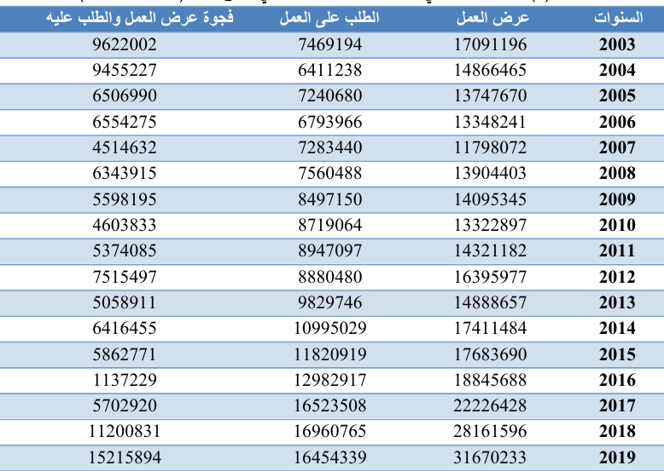
ويوضح الجدول الاتي التقلبات الحاصلة في سوق العمل العراقي ,
جدول رقم (6 )سوق العمل العراقي (تقلبات قوى العرض والطلب )

Slide 34
وتنعكس التقلبات الاقتصادية والسياسة على سوق العمل العراقي مما يضعف معدلات النمو والتطور ويفاقم معدلات البطالة والذي يعود الى عدة أسباب تتمثل بما يأتي :-
- غياب عامل التنسيق بين مخرجات التعليم وقوة العمل في السوق مما ساهم في ارتفاع اعداد الخريجين وعدم توافر الوظائف الشاغرة لتعينهم في مؤسسات الدولة الرسمية والتي هي في الأساس تعاني من ترهل كبير في اعداد العاملين فيها
الإغراق السلعي الناجم عن دخول كميات من السلع بأسعار زهيدة الى البلاد مما يساهم في منافسة الصناعات المحلية وتجميد المصانع والمعامل فيها .
عدم مقدرة القطاع الخاص توفير فرص عمل التي تمتاز بانخفاض ملحوظ في الأجور المقدمة .
إيجاد منافسة في سوق العمل بين العمال المحليين والعمال الأجانب الامر الذي يساهم في تفاقم حدة البطالة وانعدام الامن الوظيفي ,,فاعتماد شركات القطاع الخاص وكذلك الاستثمارات الأجنبية على العمالة الوافدة في الاجل الطويل لزيادة الأرباح وانخفاض التكلفة مما يؤدي الى المساهمة في زيادة نسبة البطالة وتقليل فرص العمل امام العمالة المحلية )

Slide 35
ابرز الاستنتاجات التي توصلت اليه الدراسة كالاتي :-
- تتضاعف الحاجة الى الفنيين والمهرة من العمالة الوافدة يزداد بالمقابل عدد المتخرجين من الأصناف غير المهنية
- الهياكل التنظيمية للهجرة تعد اطر ارشادية تنفيذها يعتمد على تقدير الدول
-السياقات التنظيمية للهجرة في العراق لا توفر مسارات امنة ومنظمة للمهاجرين .
- ينبغي تصحيح الرؤية عن البلد المضيف ولاسيما العراق الذي كثيرا ما يشاع عنه انتشار الإرهاب وعدم الاستقرار الامر الذي يساهم بهجره الاستثمار الأجنبي .
-إيجاد التوازن بين قوى العرض والطلب في سوق العمل تسد النقص الحاصل في عرض القوى المحلية و التنسيق مخرجات الجهاز التعليمي مع خطط التنمية القومية .
-لم تنص القوانين الموضوعة تنظيم واستقدام العمالة الأجنبية على ضرورة وجود عامل الكفاءة لدى العامل الأجنبي إضافة الى احتياج البلد له في حالة استقدامه عوضا عن العامل المحلي
-غالبا ما يلجأ العامل الوافد الى الاستقرار في نفس مكان العمل او الذهاب نحو خيار الاستقرار في أماكن سكنية رخيصة الكلفة والتي تتسم بكونها مكتظة بالسكان الامر الذي يفرض ظروف معيشية سيئة ومخاطر صحية
-لم يتم حتى الان تطوير أنظمة رسمية لتحديد هوية المهاجرين المفقودين .

Slide 36
التوصيات :
1-إيقاف استيراد العمالة الأجنبية وجعل القدرة الاستيعابية لاستقدامهم وفق قوى طلب وعرض السوق وبناءا على توافر المهارات والخبرات .
اعتماد استراتيجية توطين الوظائف لتنظيم استقدام العمالة الوافدة عن طريق إحلال العمالة الوطنية بصورة تدريجية محل العمالة الوافدة عبر النصوص التشريعية .
ضبط حجم وتركيبة العمالة الأجنبية عبر الإجراءات المتعلقة بتأشيرة الدخول واجازات العمل .
إيجاد مؤشرات معتمدة للدخول للتوظيف لتحقيق مبدأ الاستخدام الأمثل لاستقدام العمالة الوافدة .
فرض ضرائب إضافية على التحويلات المالية من (الدولار ) العملة الصعبة للعمالة الأجنبية نحو الخارج وتحديد نسبة التحويلات .
5- ضبط امن الحدود عبر تفعيل الجهود الثنائية للدول المتاخمة من خلال تنسيق دوريات عمليات مشتركة على جانبي الحدود ,انشاء مراكز تعاون حدودية ثنائية او متعددة الجنسيات ,ترشيح وتبادل ضباط الاتصال.

Slide 37
شكرا لحسن الاصغاء

